Slide 1


Modelo de segmentación de clientes
Jose Ripoll Pina
Bootcamp DS NOv23

Slide 2
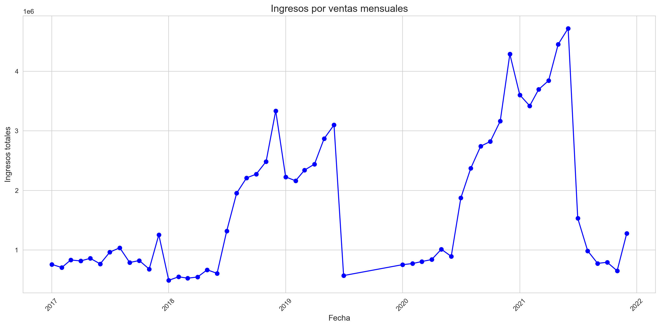
evolución de ingresos en un marco temporal

Slide 3

análisis de cliente

Slide 4
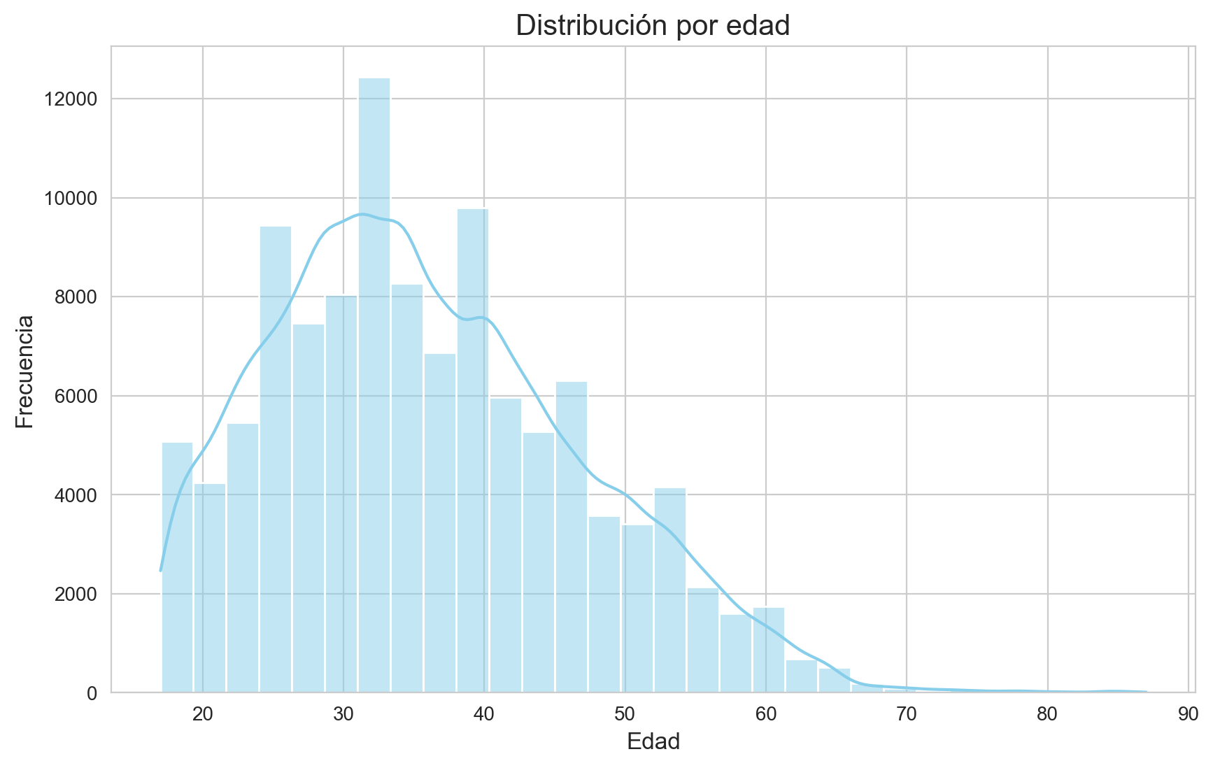
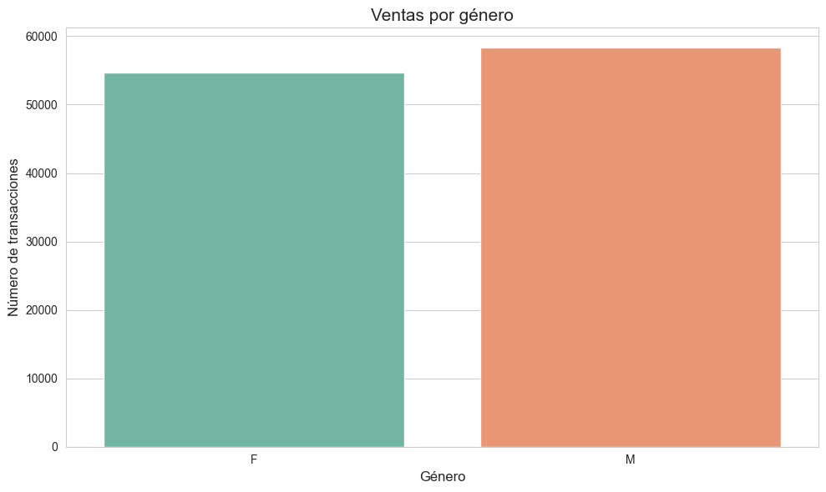

Slide 5
Análisis de rendimiento de producto

Slide 6
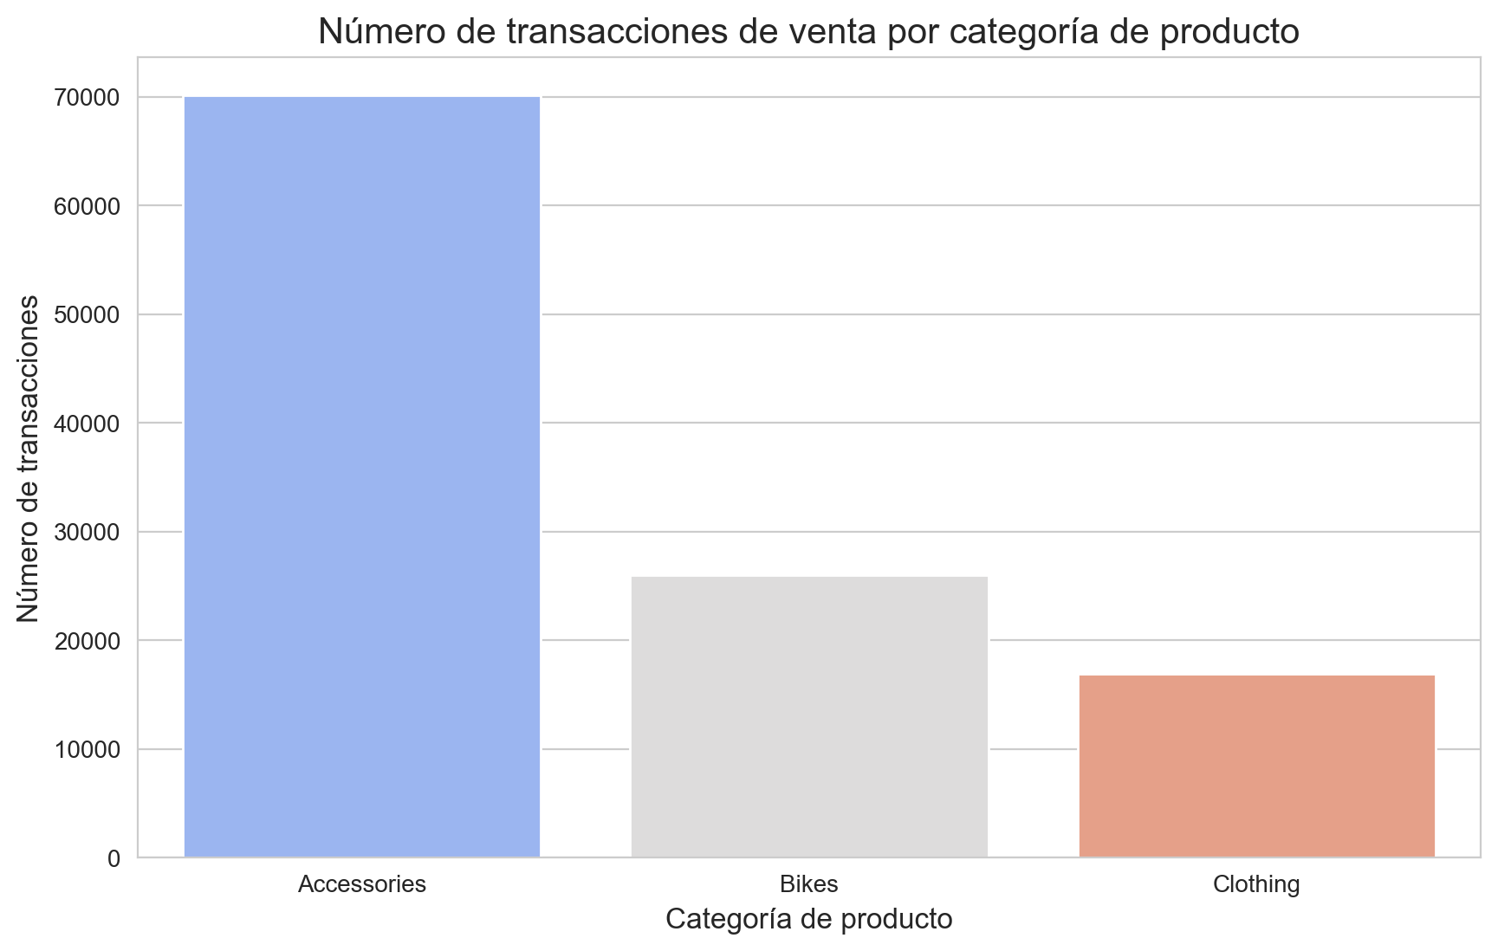
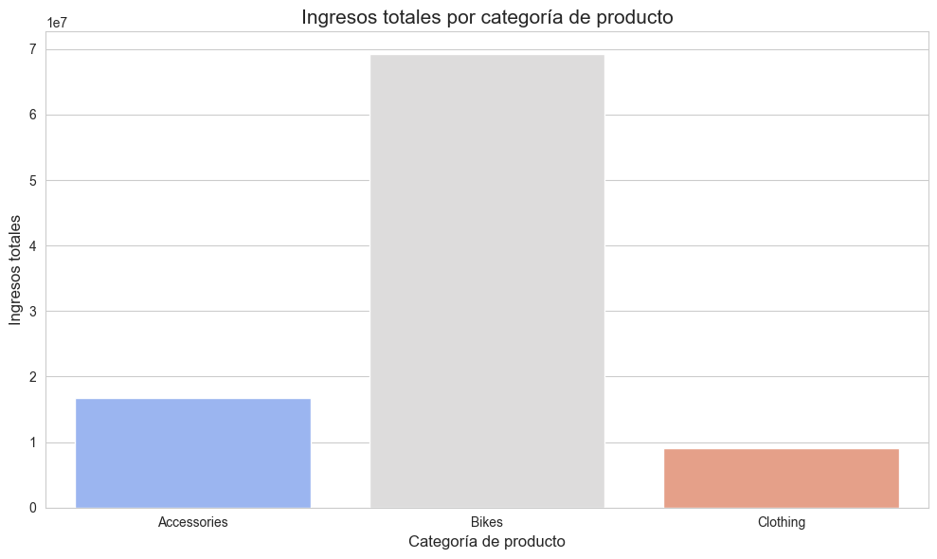

Slide 7
Aspectos técnicos

Slide 8
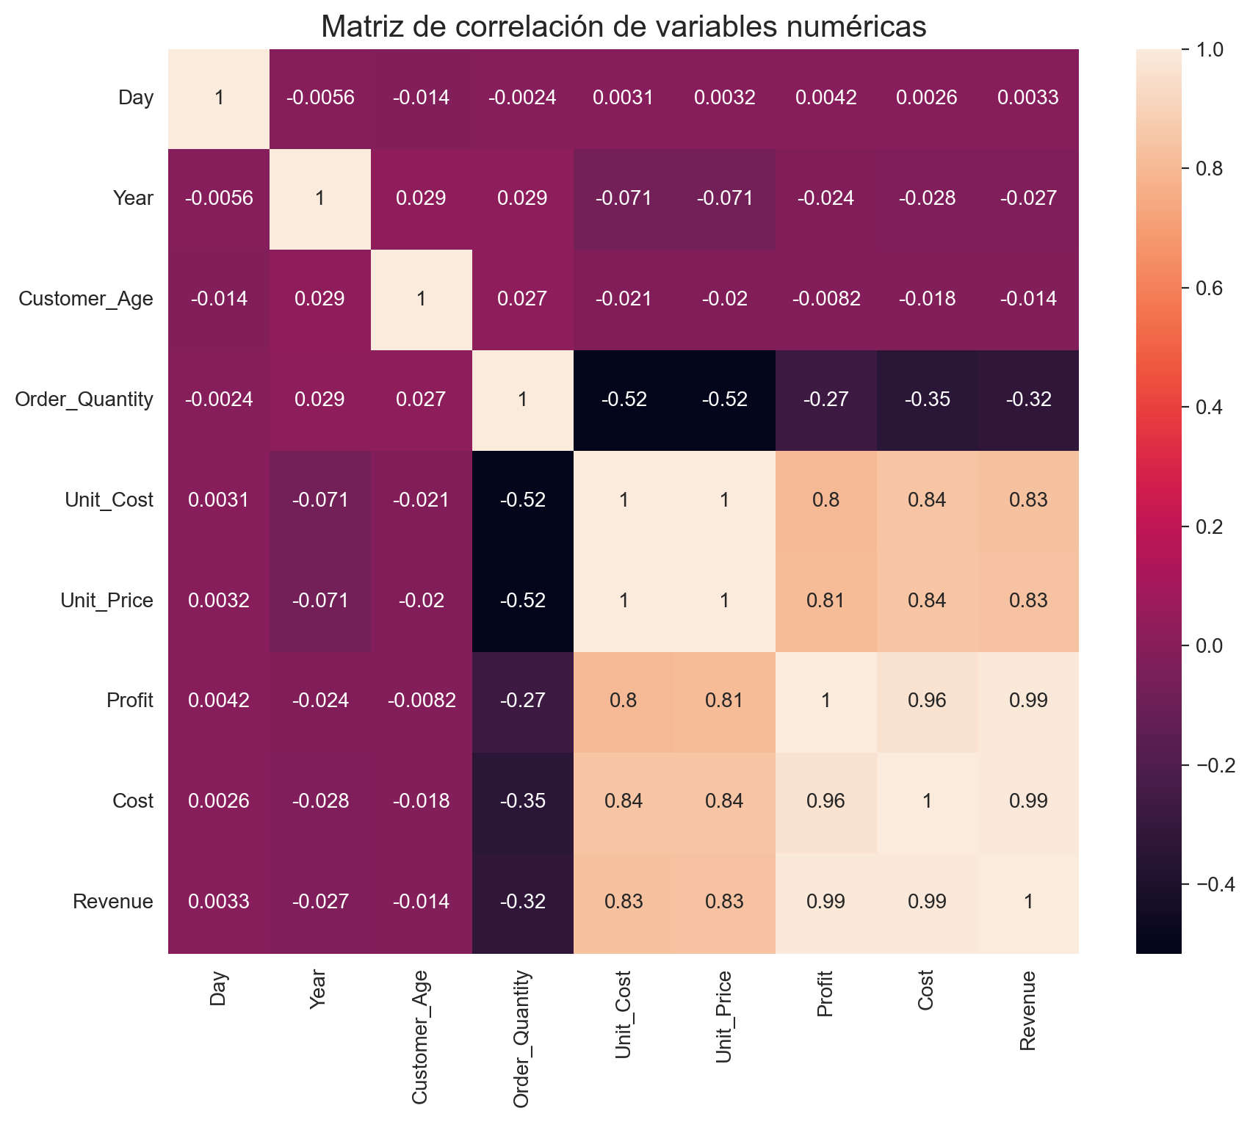

Slide 9
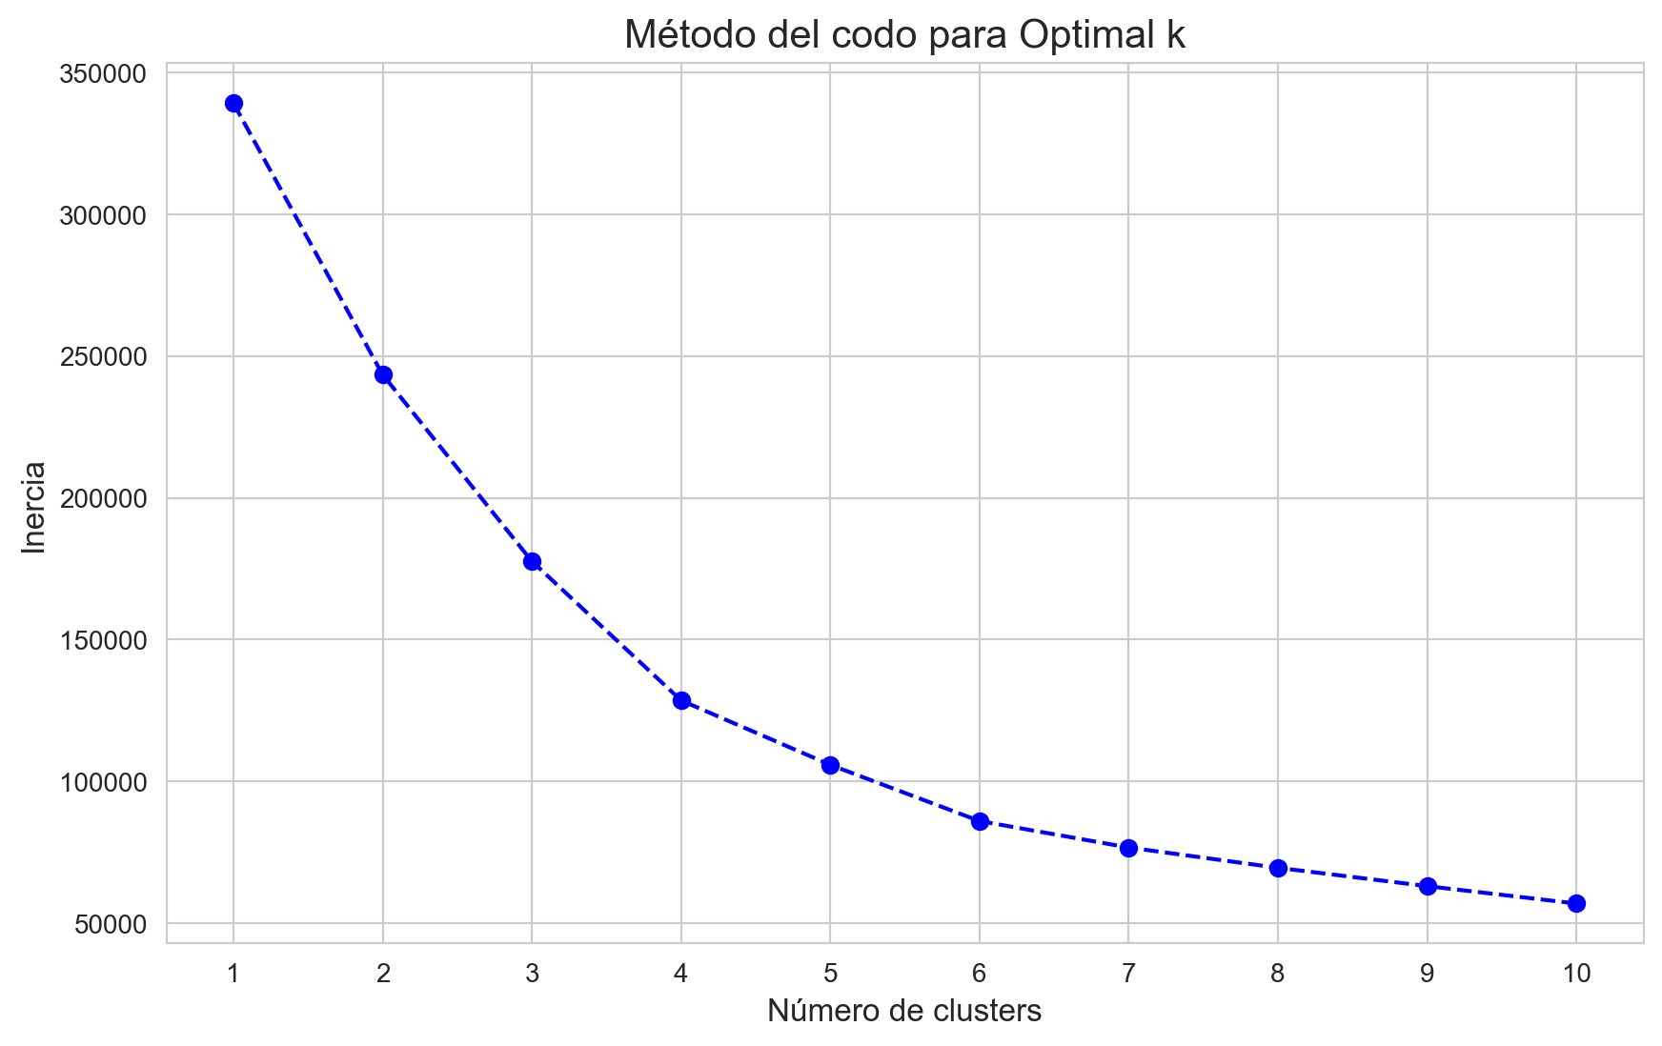

Slide 10
REsultado y análisis del modelo

Slide 11
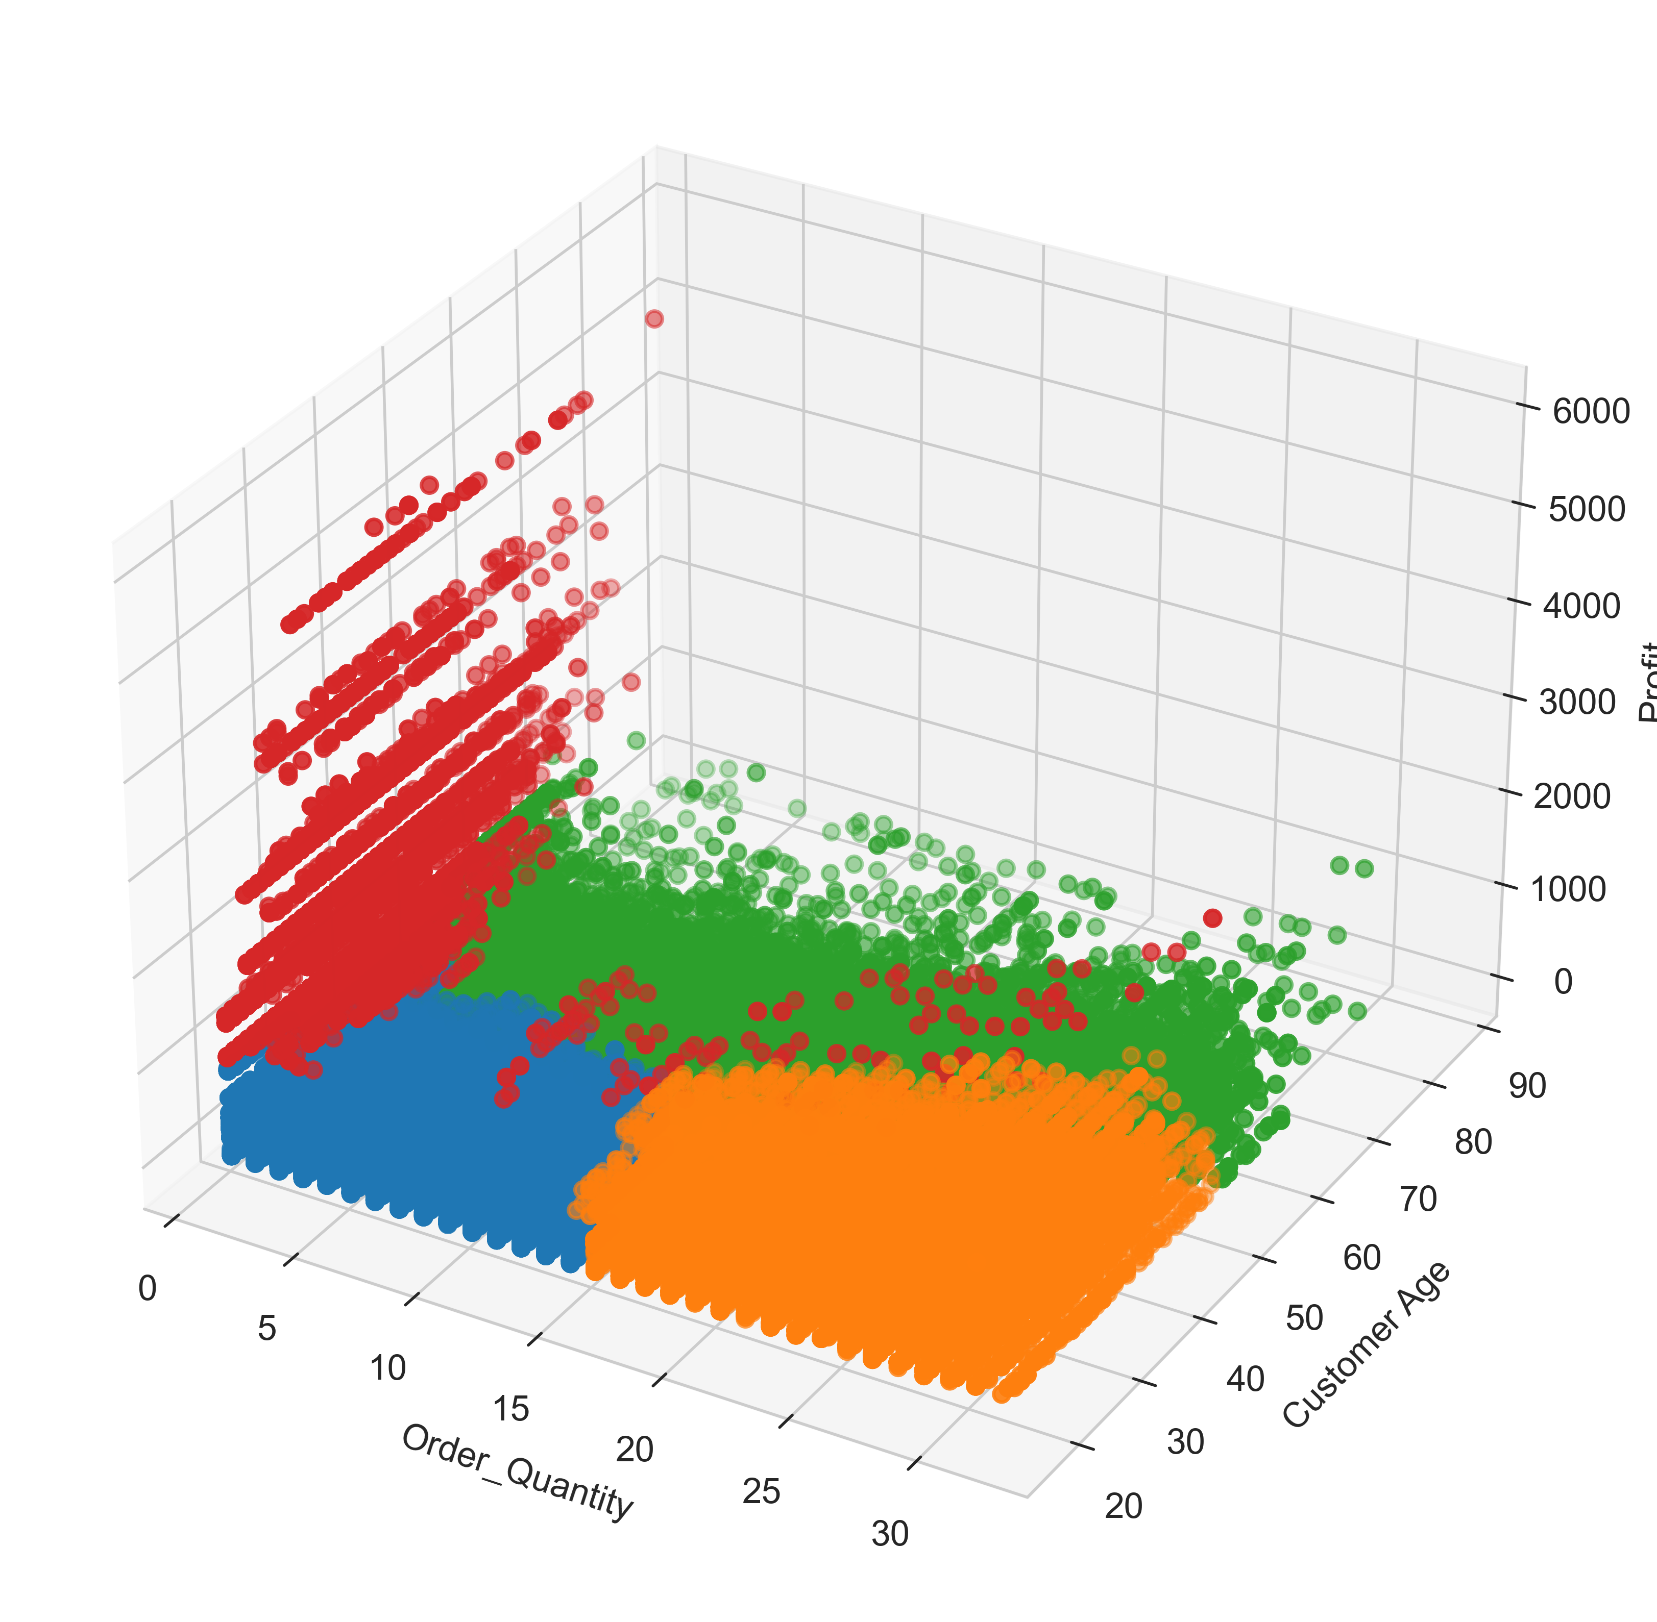

Slide 12
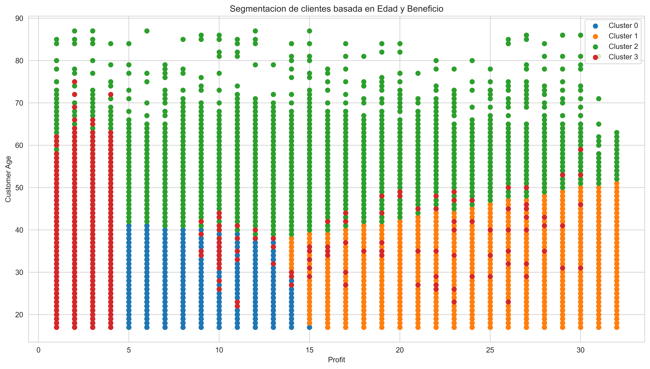

Slide 13
Centroides e interpretación
Cluster | Customer_Age | Order_Quantity | Profit
0 | 29.69 | 5.69 | 157.97
1 | 31.61 | 22.74 | 233.91
2 | 50.57 | 12.35 | 191.73
3 | 35.23 | 1.65 | 1546.53
Cluster 0: Jóvenes con compras moderadas y contribución de beneficio modesta.
Cluster 1: Jóvenes adultos que compran en grandes cantidades pero con un beneficio moderado.
Cluster 2: Adultos de mediana edad con un volumen de compra y un beneficio promedio.
Cluster 3: Un grupo interesante de adultos jóvenes que, aunque compran pocas unidades, generan un beneficio muy alto.

